Slide 1

Bienvenido a Manual de Microsoft Word

Slide 2
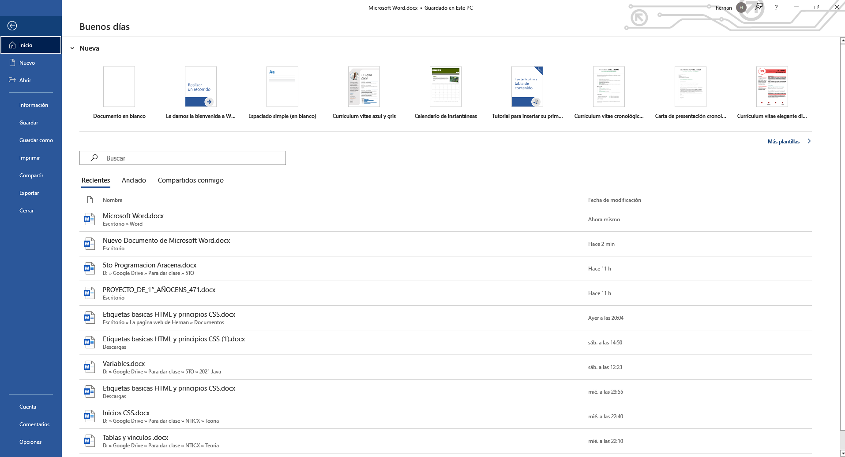
Pestaña Archivo

Slide 3
Pestaña Inicio
Viñetas
Numeración
Borrar formato
Sangría
Ordenar
Tipo de letra
Tamaño de letra
Listas
Bordes
Color de sombreado
Negrita
Subrayado
Alineaciones del párrafo
(Izquierda – Centrar – Derecha - Justificar)
Cursiva
Color de letra
Color de resaltado de la letra

Slide 4
Pestaña Dibujar

Slide 5
Pestaña Diseño

Slide 6
Pestaña Disposicion

Slide 7
Pestaña Referencias

Slide 8
Pestaña Correspondencia

Slide 9
Pestaña Revisar

Slide 10
Pestaña Vista

